Slide 1


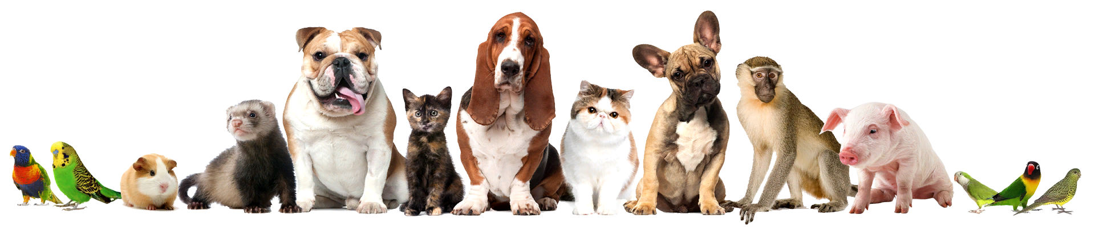
цикл обзоров «Понедельник начинается с книг»

Slide 2
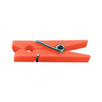

Книжная прищепка
Книжная прищепка
Прищепка — специальный вид зажима, предназначенный для скрепления чего-либо. «Книжная прищепка» – дидактический приём.
Выбирается главная (центральная) книга, к ней по какому-либо признаку подбирается (прикрепляется) пара или больше книг. Признаки могут быть разными:
Один автор;
Один жанр;
Одна проблемы;
Одинаковые сюжеты;
Схожие герои;
Общее время и место действия.
Подборка книг может быть бесконечной.

Slide 3


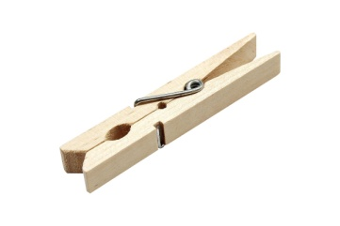
Книжная прищепка

Slide 4



Книжная прищепка

Slide 5
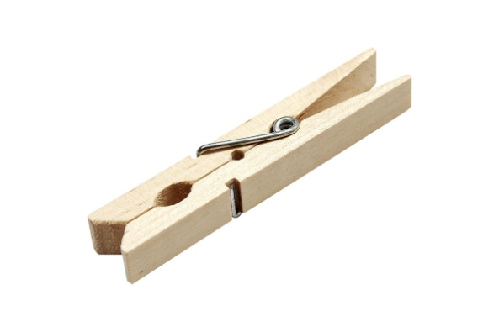



Книжная прищепка

Slide 6


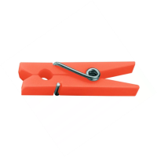

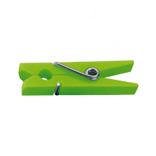

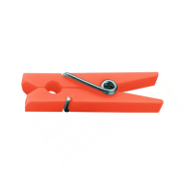
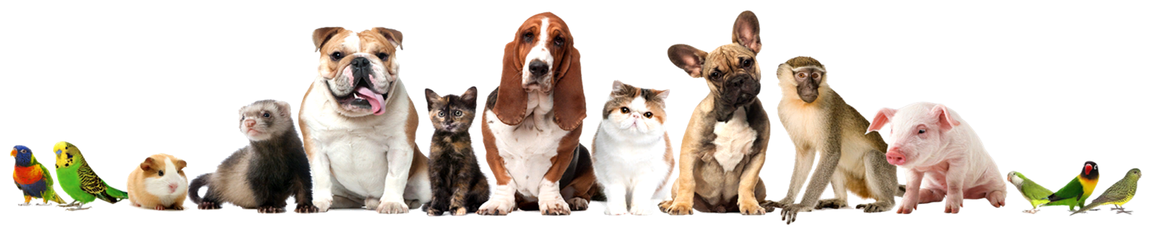
Книжная прищепка

Slide 7




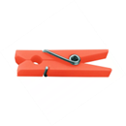


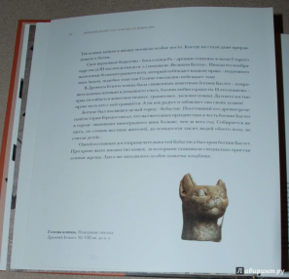
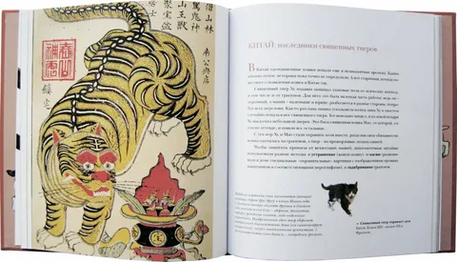
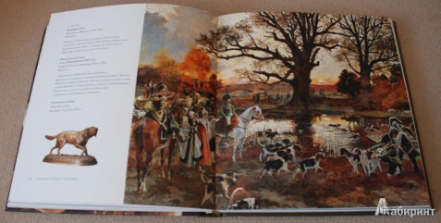
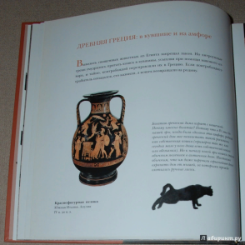
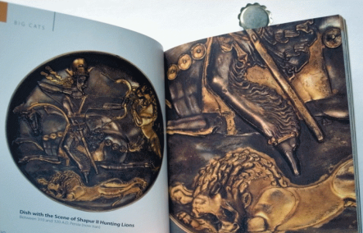
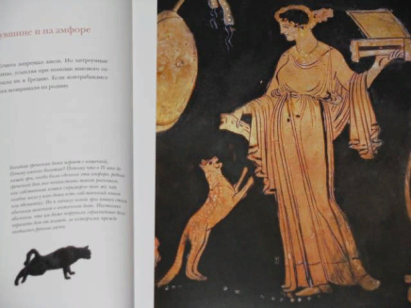
Круги по воде
Круги, затягивающие в себя все вокруг

Slide 8

Круги по воде (приём ТРИЗ)
Как от брошенного в воду камня, начинают расходиться круги, затягивающие в себя все предметы вокруг: листочек, веточку и т.п. Так и от одного «брошенного» слова или от одной книги может начаться движение, которое даёт толчок для новых ассоциаций и приводит к созданию целой истории.
Последовательность работы по приёму:
Выбрать любое слово (из 5-6 букв, без мягкого и твёрдого знаков, буквы «ы»)
Записать это слово в столбик.
Написать рядом с каждой буквой какое-нибудь существительное, глагол или прилагательное, которые начинаются с данной буквы.
Например:
К - красивая
О - ожерелье
Ш - шагает
К - красная
А - алмаз
3. Составить связный текст (рассказ ) с использованием всех слов или букв. Название рассказа – исходное слово «кошка»
Например: Красивая кошка шагает в красном ожерелье из алмазов.

Slide 9

Круги по воде (приём ТРИЗ)
Вариант с книгой. Последовательность работы по приёму:
Выбрать любые слово и книгу, главный объект в обзоре (выставке, событии) (из 5-6 букв, без мягкого и твёрдого знаков, буквы «ы»)
Записать это слово в столбик, рядом с каждой буквой экспонат с кошками в Эрмитаже
К-картина «Крестьянка с кошкой»
О- опахало (веер)«Цесаревны Марии Фёдоровны»
Ш-шпалера «Борьба на водопое»
К- камея «Идущий лев»
И-игрушка «Кошка»
Задание: составить растяжку фото экспонатов Эрмитажа

Slide 10
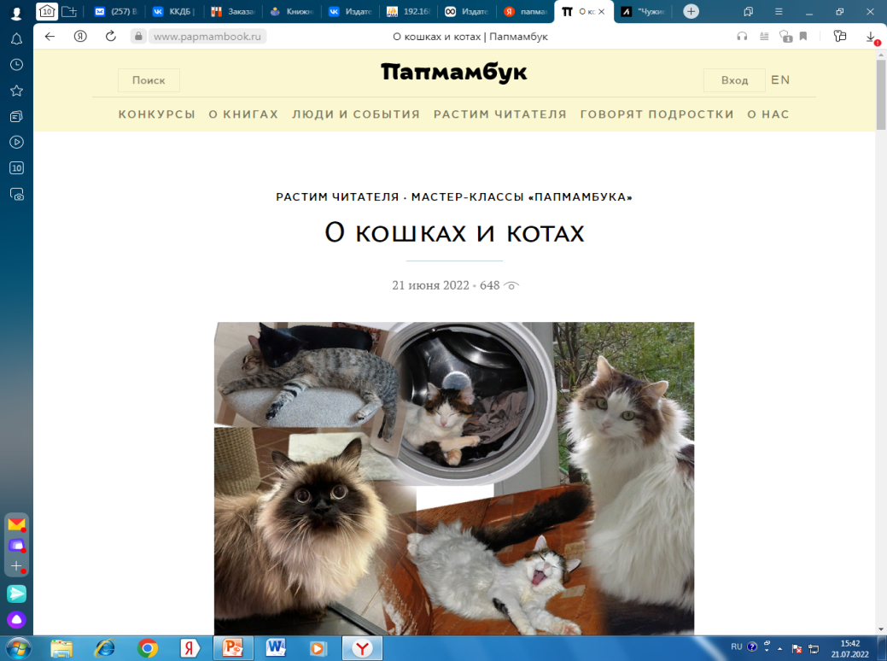
ПАПМАМБУК https://www.papmambook.ru/articles/5151/

Slide 11
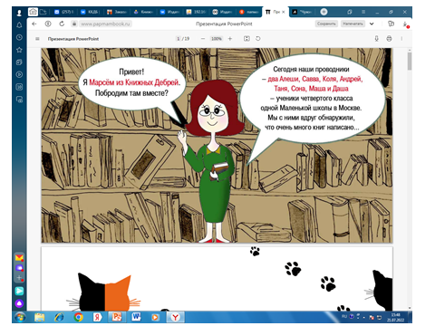
ПАПМАМБУК https://www.papmambook.ru/articles/5151/

Slide 12

«Можно разговаривать с ребенком о конкретной прочитанной книге ‒ это важно и интересно. А можно обсуждать с ним какую-то проблему: как она решалась в разных книгах? Можно учить ребенка выстраивать книжные «ряды» по разным принципам, можно искать для героев книги «родственных по духу» героев из других книг, можно искать отличия у персонажей, на первый взгляд похожих друг на друга.
Это побуждает ребенка «настраивать» свой читательский опыт, относиться к нему как к чему-то важному и актуальному ‒ каждая когда-то прочитанная тобой книга как-то связана с другими книгами и с самим тобой.
Каждая новая прочитанная книга работает, в том числе, и на понимание того, что ты читал раньше» ПАПМАМБУК

Slide 13







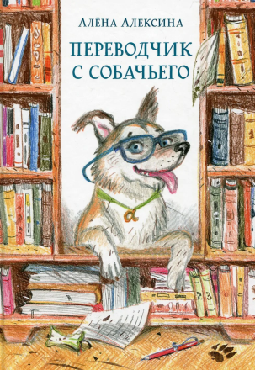





Что ещё почитать…
Про кошек
Про собак

Slide 14
Время встречи: 29 августа, в 11.00 ч.
Тема: «Книги о школе на любой вкус»

